Slide 1
CAPÍTULO II PERIODICIDAD QUÍMICA Y REACCIONES QUÍMICAS

Slide 2
PERIODICIDAD QUÍMICA
ANTECEDENTES
HIPÓTESIS DE PROUT
Guillermo Prout (1815).
H ← GENERADOR
He = H + H
Li = H + H + H
TRIADAS DE DOBEREINER
John Dobereiner (1817).
Li (7) – Na (23) – K (39)
Ca (40) – Sr (88,5) – Ba (137)
. 7 + 39
. P.A. (Na) = ------------ = 23,0
. 2

Slide 3
OCTAVAS DE NEWLANDS
J.Newlands (1864).
1 2 3 4 5 6 7 8
Li Be B C N O F Na
Na Mg Al Si P S Cl K
K ...

Slide 4
LEY PERIÓDICA DE MENDELEEV
Dimitri Mendeleev 1869: “Las propiedades de los elementos químicos están en función periódica de sus pesos atómicos”
LOTHAR MEYER: Clasifica a los elementos por sus propiedades físicas.
D. MENDELEEV : Clasifica a los elementos por sus propiedades químicas.

Slide 5
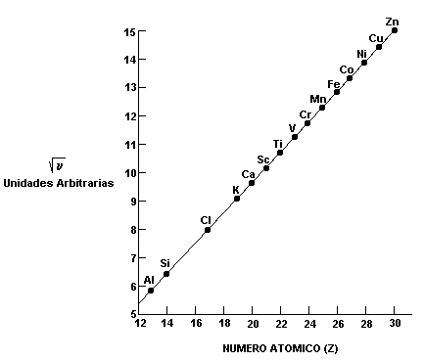
LEY PERIÓDICA MODERNA
Henry Moseley (1913):Basándose en experimentos con rayos X determinó los números atómicos de los elementos.
.
1
λ

Slide 6
Ley Periódica: “ Las propiedades físicas y químicas de los elementos son función periódica de sus números atómicos ”.
1 = a (Z – b)
λ
o
donde: λ : longitud de onda de rayos X
a y b : constantes que dependen del elemento
químico
1 = mZ ² + b
λ

Slide 7
TABLA PERIÓDICA MODERNA (FORMA LARGA)
Fue propuesta por J. Werner (1895), es una modificación de la Tabla de Mendeleev, en donde se utiliza los conceptos actuales cuánticos de los niveles de energía y los subniveles energéticos.

Slide 8
LOS SÍMBOLOS QUÍMICOS
Un símbolo químico es un signo abreviado que permite reconocer un compuesto o un elemento químico, sin la necesidad de utilizar su denominación completa.
La Unión Internacional de Química Pura y Aplicada, IUPAC, ha establecido una simbología para los elementos químicos, creando un lenguaje universal.

Slide 9
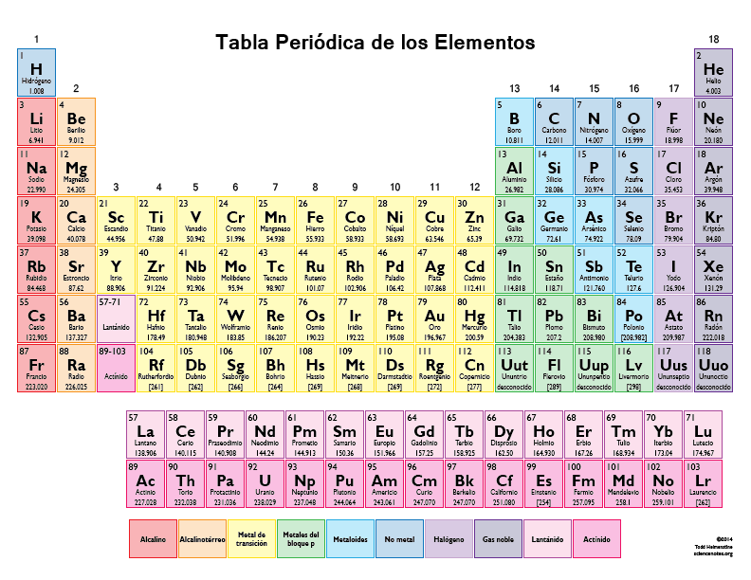

Slide 10
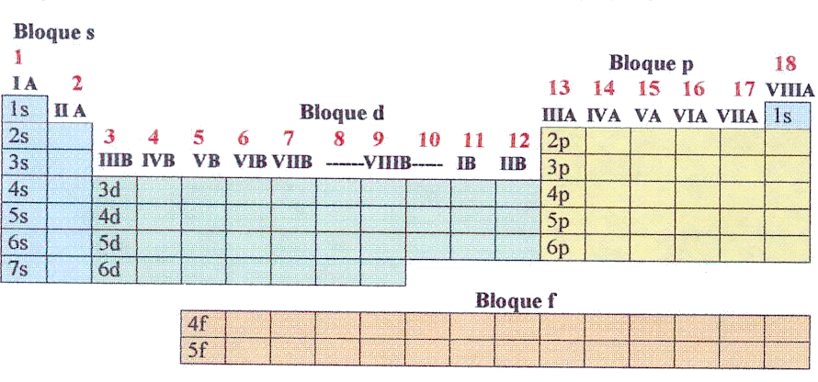

Slide 11
DISPOSICIÓN DE LOS ELEMENTOS QUÍMICOS
Los elementos están ordenados en función creciente de sus números atómicos y se hallan distribuidos:
-En 7 filas denominados PERÍODOS.
-En 18 columnas o familias, los cuales se ordenan en GRUPOS, 8 grupos A y 8 grupos B.

Slide 12
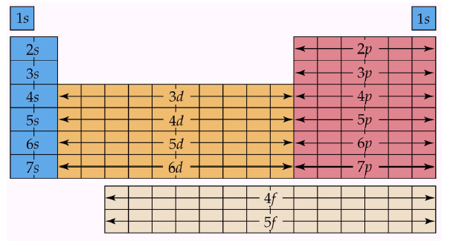
CLASIFICACIÓN DE LOS ELEMENTOS
POR SU ESTRUCTURA ATÓMICA
Los átomos de los elementos de un grupo del sistema periódico tienen todos la misma configuración electrónica en la capa más externa.

Slide 13
POR SUS PROPIEDADES
Metales.- Pierden con facilidad los electrones de su última capa, buenos conductores del calor y la electricidad.
No metales.- Tienen características generales opuestas a la de los metales, siendo la principal la tendencia de ganar electrones.
Metaloides.- Propiedades intermedias entre metal y no metal.

Slide 14
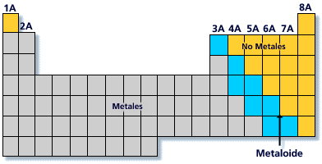

Slide 15
POR LOS GRUPOS CARACTERÍSTICOS
A : Elementos Representativos.
B : Elementos de Transición.
POR SUS NOMBRES TÍPICOS
Metales alcalinos, metales alcalinos térreos, boroides o térreos, carbonoides, nitrogenoides, anfígenos o calcógenos, halógenos, gases nobles, etc.

Slide 16
Bloque | Grupo | Nombres | Config. Electrón.
s | IA IIA | Alcalinos Alcalino-térreos | n s¹ n s²
p | IIIA IVA VA VIA VIIA VIIIA | Térreos Carbonoideos Nitrogenoideos Anfígenos (o calcógenos) Halógenos Gases nobles | n s² n p¹ n s² n p² n s² n p³ n s² n p⁴ n s² n p⁵ n s² n p⁶
d |  | Elementos de transición | n s²(n–1) d¹⁻¹⁰
f |  | El. de transición Interna (lantánidos y actínidos) | n s² (n–1)d¹(n–2)f¹⁻¹⁴

Slide 17
UBICACIÓN DE UN ELEMENTO EN LA T. P.
La configuración electrónica externa de un elemento permite ubicar su posición en la tabla periódica, es decir el grupo y período al cual pertenece.
Indica el grupo
2+3=5
Grupo VA
Indica el período
ns²np³
Indica que el último
electrón está en el
orbital p

Slide 18
ELEMENTOS REPRESENTATIVOS : GRUPO A
PERÍODO : Última capa o nivel
GRUPO : e⁻ de la última capa
C.E. : Terminan en el subnivel “s” y “p”
ELEMENTOS DE TRANSICIÓN: GRUPO B
PERÍODO : Última capa o nivel
GRUPO : e⁻ última capa + e⁻ subnivel
incompleto
C.E. : Terminan en el subnivel “d” .

Slide 19
PROPIEDADES PERIÓDICAS
Son propiedades que presentan los elementos químicos y que se repiten secuencialmente en la Tabla Periódica. Por su posición en la misma, podemos deducir qué valores presentan dichas propiedades, así como su comportamiento químico.

Slide 20
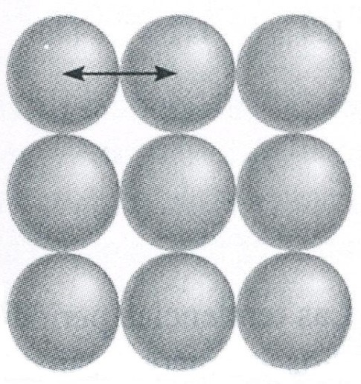
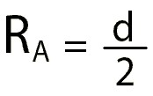
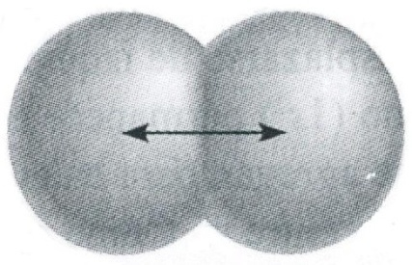
VARIACIÓN DE LAS PROPIEDADES PERIÓDICAS
TAMAÑOS ATÓMICOS
El tamaño atómico es algo difícil de definir, pero cuando se tiene que ser más específico se define en términos de su radio atómico (R_{A}).
d
d
d

Slide 21
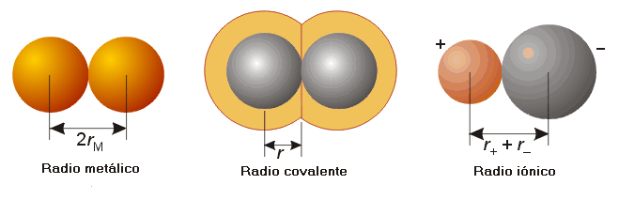
El radio metálico de un elemento metálico se define como la mitad de la distancia, determinada experimentalmente, entre los núcleos de átomos vecinos del sólido.

Slide 22
El radio covalente de un elemento no metálico se define, de forma similar, como la mitad de la separación internuclear de átomos vecinos del mismo elemento en la molécula.

Slide 23
El radio iónico está relacionado con la distancia entre los núcleos de los cationes y aniones vecinos.

Slide 24
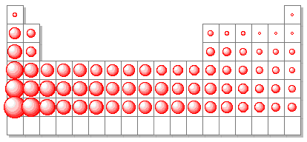
RADIO ATÓMICO

Slide 25
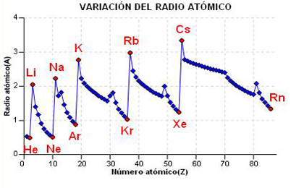

Slide 26
AUMENTA
AUMENTA
R_{A}
r _{CATIÓN} < r _{ÁTOMO NEUTRO} < r _{ANIÓN}

Slide 27
CASOS:
1. Para especies isoelectrónicas el radio del ión disminuye con el aumento de su carga nuclear (Z).
Ejm.
r > r > r
₁₅ P ³ ⁻ ₁₆ S ² ⁻ ₁₇ Cl ¹ ⁻

Slide 28
2. Para cationes de un mismo elemento el radio disminuye con el aumento de la carga iónica.
Ejm.
r > r
Cr ³ ⁺ Cr ⁶ ⁺

Slide 29
3. Para aniones de un mismo elemento el radio aumenta con el aumento da la carga iónica.
Ejm.
r < r
O ¹ ⁻ O ² ⁻

Slide 30
4. Para elementos que pertenecen a un mismo grupo, si sus iones tienen la misma carga iónica, el radio del ión aumenta con el aumento de la carga nuclear (Z).
Ejm.
r < r
₁₂ Mg ² ⁺ ₂₀Ca ² ⁺

Slide 31
ENERGÍA DE IONIZACIÓN (E.I.)
Es la mínima energía que debemos dar a un átomo gaseoso para arrancarle un electrón y así formar un ión gaseoso.
Ejm. ₁₁Na
Na _{(g)} + E.I.₁ → Na ⁺ _{(g)} + 1e⁻
Na ⁺_{(g)} + E.I.₂ → Na ⁺⁺ _{(g)} + 1e⁻
E.I.₁ < E.I.₂ < E.I.₃ < ...
AUMENTA
E.I.
AUMENTA

Slide 32
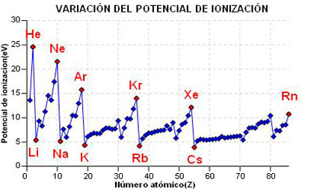

Slide 33
AFINIDAD ELECTRÓNICA (A.E.)
Es el cambio de energía que experimenta un átomo cuando se le añade un electrón, en el estado gaseoso. Generalmente es energía emitida.
Ejem.
F_{(g)} + 1e⁻ → F ⁻_{(g)} + A.E.
Las primeras electroafinidades son energías negativas y los demás son positivas.
AUMENTA
A.E o E.A.
AUMENTA

Slide 34
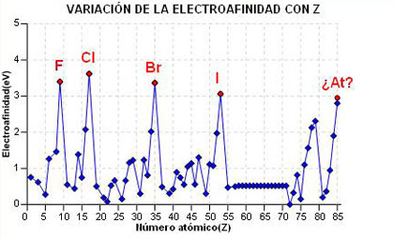

Slide 35
ELECTRONEGATIVIDAD (E.N.)
Es la capacidad que tiene un átomo para ganar electrones de otro átomo.
AUMENTA
E.N.
AUMENTA

Slide 36
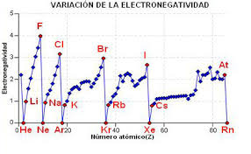

Slide 37
CARÁCTER METÁLICO (C.M)
Tendencia a perder electrones.
CARÁCTER NO METÁLICO (C.N.M.)
Tendencia a ganar electrones.
AUMENTA AUMENTA
AUMENTA
C.M. C.N.M.
AUMENTA

Slide 38
- El carácter metálico (reductor) se halla relacionado con el carácter básico de los óxidos. Cuanto más metálico, más básico será el óxido metálico.
Si disminuye el grado de oxidación del elemento metálico y aumenta su radio iónico entonces aumenta la BASICIDAD.
Ejm:
Na OH es más fuerte Mg (OH)₂

Slide 39
- Análogamente la relación entre el carácter no metálico (oxidante) de los elementos con el carácter ácido.
Si aumenta el grado de oxidación del elemento y disminuye su radio iónico entonces aumenta la ACIDEZ.
Ejm.
H Cl O₃ es más fuerte H₂ SO₄
- Para compuestos binarios formados por la combinación del hidrógeno con elementos no metálicos, hay una tendencia hacia el aumento de acidez con el número atómico (Z).
Ejm.
H Cl es más fuerte HF

Slide 40
PROPIEDADES FÍSICAS Y QUÍMICAS
PROPIEDADES FÍSICAS
Metales:
La elevada conductividad eléctrica disminuye al aumentar la temperatura.
Alta conductividad térmica.
Gris metálico o brillo plateado, excepto el cobre y el oro.
Casi todos son sólidos, excepto el mercurio .
Maleables.
Dúctiles.
El estado sólido se caracteriza por enlace metálico.

Slide 41
No metales:
Mala conductividad eléctrica, excepto el carbono en forma de grafito.
Buenos aislantes térmicos, excepto el carbono en forma de diamante.
Sin brillo metálico.
Sólidos, líquidos o gases.
Quebradizos en estado sólido.
No dúctiles.
Moléculas con enlace covalente, los gases nobles son monoatómicos.

Slide 42
PROPIEDADES QUÍMICAS
Metales:
Las capas externas contienen pocos electrones; por lo general 3 o menos.
Energías de ionización bajas.
Afinidades electrónicas ligeramente negativas o positivas.
Electronegatividades bajas.
Forman cationes perdiendo e ⁻ .
Forman compuestos iónicos con los no metales.

Slide 43
No metales:
Las capas externas contienen cuatro o más electrones, excepto el hidrógeno.
Energías de ionización altas.
Afinidades electrónicas muy negativas.
Electronegatividades altas.
Forman aniones ganando e - .
Forman compuestos iónicos con metales, excepto los gases nobles y compuestos moleculares (covalentes) con otros no metales.

Slide 44
PREDICCIÓN DE PROPIEDADES PERIÓDICAS
MÉTODO DE MENDELEEV O MEDIA ARITMÉTICA
Se puede hallar propiedades desconocidas de un elemento como la media aritmética de las propiedades de los elementos que lo rodean.
Deben pertenecer a un grupo característico A o B los 5 elementos involucrados.

Slide 45
Ejm.
ρ_{Al} = a , ρ_{C} = b , ρ_{P} = c ,
ρ_{Ge} = d , ρ_{Si} = ?
III A IVA VA
C
Al Si P ρ_{Si} = a +b + c+ d
Ge 4
MÉTODO DE CÁLCULO COMPARATIVO
Se puede hallar propiedades de un elemento mediante la comparación de magnitudes conocidas.

Slide 46
Ejm.
Predecir la energía de enlace O-Br en base a la siguiente información.
Enlace | Energía de enlace (kJ/mol) | Enlace | Energía de enlace (kJ/mol)
H-H | 436 | O-H | 463
H-C | 413 | O-C | 358
H-N | 391 | O-N | 201
H-F | 567 | O-O | 146
H-Cl | 431 | O-F | 190
H-Br | 366 | O-Cl | 203
H-I | 299 | O-I | 234

Slide 47
Energía de enlace O-E
Energía de enlace O-Br = 212 kJ/mol
I
Br
Cl
F
I
Br
Cl
F
Energía de enlace H-E

Slide 48
P
80
Z

Slide 49
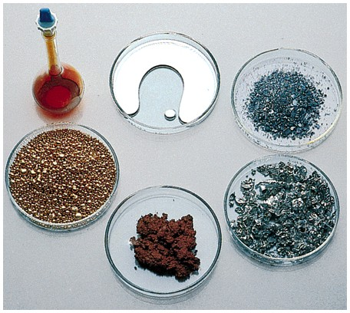
Estado natural de algunos elementos. En el sentido de las agujas del reloj, de arriba a la izquierda: (a) los líquidos bromo (Br₂) y mercurio (Hg); y (b) los sólidos iodo (I₂), cadmio (Cd); fosforo (rojo) y cobre (Cu).

Slide 50
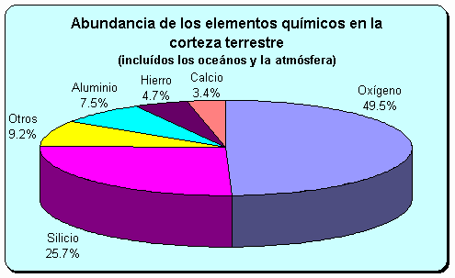

Slide 51
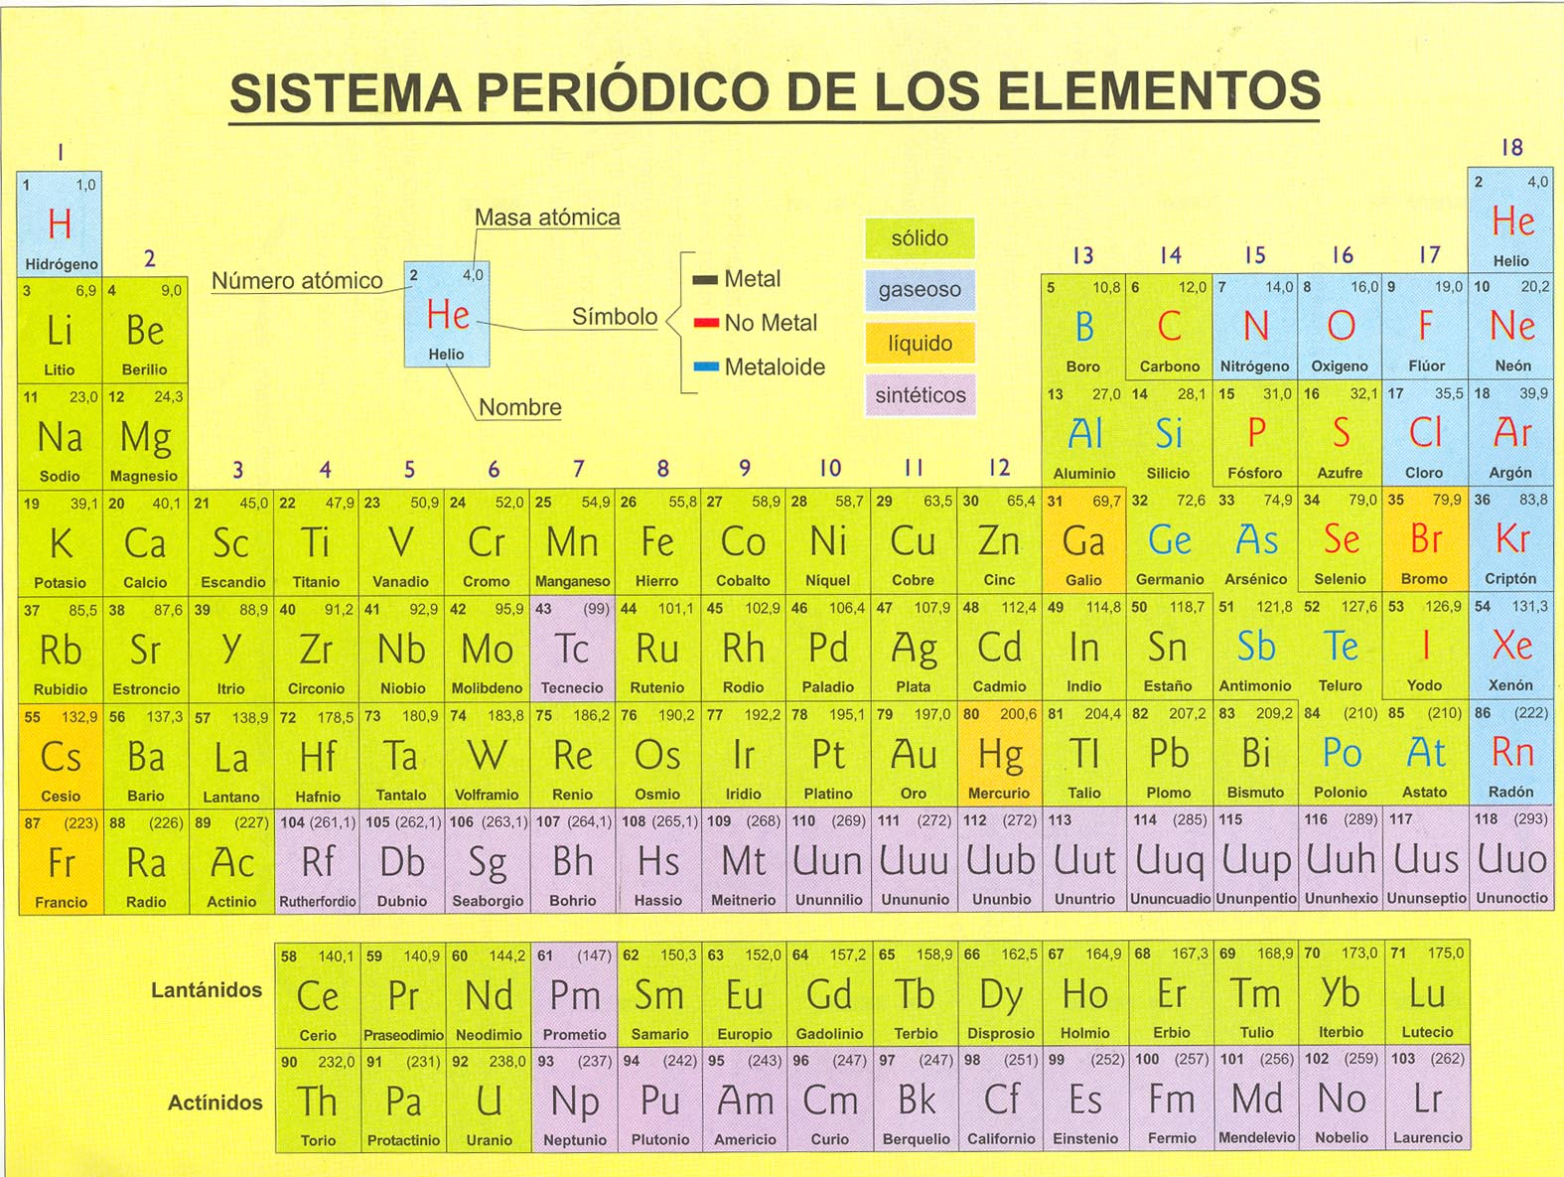

Slide 52
REACCIONES QUÍMICAS
La estequiometría, derivada del griego “stoicheion” (elemento) y “metron” (medida), es una rama de la química que trata de las relaciones cuantitativas entre elementos y compuestos en las reacciones químicas.
CONCEPTOS FUNDAMENTALES
-NÚMERO DE AVOGRADO (N_{A})
N_{A} = 6,022045 x 10²³
N_{A} = 6,022 x 10²³ moléculas
mol - g

Slide 53
-UNIDAD DE MASA ATÓMICA (uma)
1 uma = 1 masa C¹²
12
1 uma = 1, 66056 x 10⁻²⁴ g
-PESO ATÓMICO: masa atómica promedio de cada elemento expresada en uma. (Diversos isótopos del elemento, abundancia relativa).

Slide 54
-ÁTOMO - GRAMO (at-g)
1 at – g E = PA_{E} ... g
1 at – g E = 6, 022 x 10²³ átomos
-PESO MOLECULAR
Peso de una molécula = Σ PA
-MOLÉCULA - GRAMO (mol - g)
1 mol – g C = M c ..... g
1 mol – g C = 6,022 x 10²³ moléculas

Slide 55
LEYES PONDERALES
Regulan el comportamiento de los pesos de los componentes de una reacción química.
-LEY DE LA CONSERVACIÓN DE LA MATERIA (Ley de Lavoisier)
A + B → C + D
x_{g} y_{g} v_{g} w_{g}
Σ M_{REACT} = Σ M_{PROD}

Slide 56
-LEY DE LAS RELACIONES CONSTANTES O DEFINIDAS (Ley de Proust)
A + B → C
x_{g} y_{g} v_{g}
W_{A} = x ; W_{A} = kx ; W_{A} = x/k
W_{B} y W_{B} ky W_{B} y/k

Slide 57
-LEY DE LAS PROPORCIONES MÚLTIPLES (Ley de Dalton)
COMPUESTO PESO DE S PESO DE O
SO 32 g 1 x 16 g
SO₂ 32 g 2 x 16 g
SO₃ 32 g 3 x 16 g
cte # enteros

Slide 58
-LEY DE LAS PROPORCIONES RECÍPROCAS (Ley de Wenzel – Ritcher)
A + C → Y
a_{g} c_{g}
B + C → Z
b_{g} c_{g}
A + B → X
a_{g} b_{g}

Slide 59
LEYES VOLUMÉTRICAS (Leyes de GAY LUSSAC)
Regulan el comportamiento de los volúmenes gaseosos de los componentes de una reacción química, a las mismas condiciones de presión y temperatura.
-LEY DE LOS VOLÚMENES CONSTANTES O DEFINIDOS
2 H_{2 (g)} + O_{2 (g)} → 2 H₂ O
2V 1V 2V
V H₂ = 2 ; VH₂ = 2 = 1 ; VO₂ = 1
V O₂ 1 VH₂O 2 1 VH₂O 2

Slide 60
-LEY DE LOS VOLÚMENES PROPORCIONALES
a A _{(g)} + c C _{(g)} → Y
b B _{(g)} + c C _{(g)} → Z
a A _{(g)} + b B _{(g)} → X

Slide 61
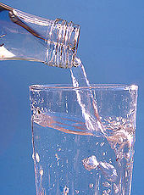
FÓRMULAS QUÍMICAS
Una fórmula química expresa la composición de un compuesto por medio de los símbolos de los elementos de los átomos participantes.
Ejm.
H₂O

Slide 62
-FÓRMULA EMPÍRICA.- Expresa la relación más simple con números enteros del número de átomos de los distintos elementos de un compuesto.
Ejm. H₂ O₂ : HO
-FÓRMULA MOLECULAR.- Es la fórmula real o verdadera que representa el número total de átomos de cada elemento presente en una molécula de un compuesto.
Ejm. H₂ O₂
donde : n = # unidades de fórmula empírica
FM = n . FE

Slide 63

$$FM=n∙FE$$
Sustancia | F. Molecular | F. Empírica | n
Butano | C₄H₁₀ | C₂H₅ | 2
Ácido acético | C₂H₄O₂ | CH₂O | 2
Glucosa | C₆H₁₂O₆ | CH₂O | 6

Slide 64
Combustión :
Análisis elemental
Fórmula molecular
Fórmula empírica
Oxígeno en exceso
Masa conocida de la sustancia que se quiere analizar
Absorbente
de H₂O
Absorbente
de CO₂
Muestra + O₂ -
Exceso
de O₂
CO₂ + H₂O + O₂
Masa H₂O
Masa CO₂
F. empírica
F. molecular

Slide 65
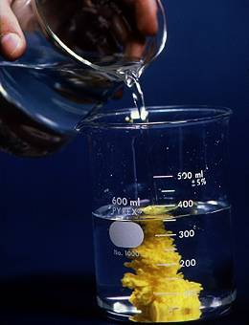
REACCIONES
Una reacción es el proceso por el cual se forman nuevas sustancias.
Tipos
-Reacciones químicas
-Reacciones bioquímicas
-Reacciones nucleares
Evidencia de una Reacción
-Formación de gas
-Formación de precipitado
-Cambio de temperatura
-Cambio de coloración

Slide 66
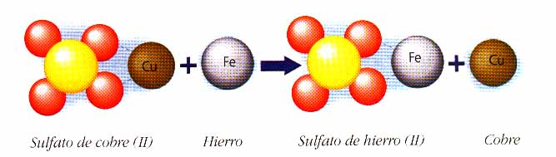
REACCIONES QUÍMICAS
Son procesos en el que ciertas sustancias simples o compuestas, sufren una alteración o cambio en su estructura produciéndose otras sustancias de propiedades diferentes.
sulfato de cobre (II) hierro sulfato de hierro (II) cobre

Slide 67
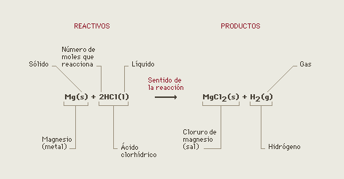

Slide 68
TIPOS DE REACCIONES QUÍMICAS
I.-Según la naturaleza de sus componentes
a) Reacción de composición, adición o síntesis
A + B → C
C _{(g)} + O_{2 (g)} → CO_{2 (g)}

Slide 69
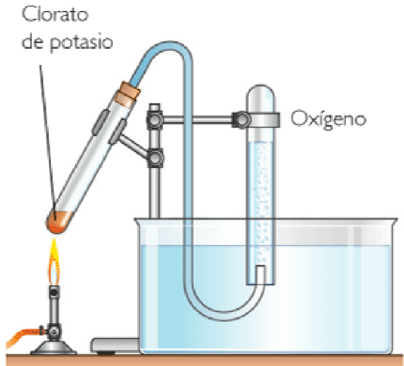
b) Reacción de descomposición
Δ
C → A + B
Δ
2 KClO_{3 (s)} → 2 KCl _{(s)} + 3 O_{2(g)}
donde Δ = aumento de calor
c) Reacción de desplazamiento sencillo o simple
A + BX → AX + B
Fe _{(s)} + 2 H Cl _{(ac)} → Fe Cl_{2 (ac)} + H_{2 (g)}

Slide 70
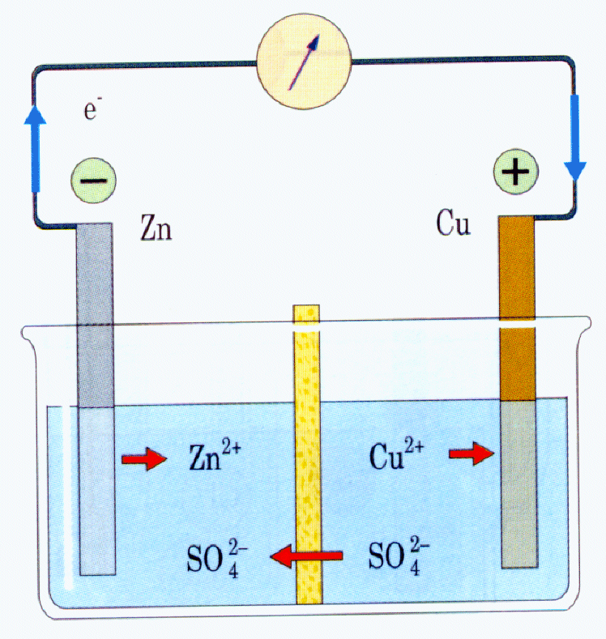
d) Reacción de doble desplazamiento (Metátesis)
AX + BY → AY + BX
BaBr_{2(ac)} + K₂SO_{4(ac)} → 2 KBr_{(ac)} + BaSO_{4(s)}
II.-Por la transferencia de electrones de una sustancia a otra
a) Reacciones de
oxidación – reducción (Redox)
b) Reacciones que no
implican oxidación–reducción

Slide 71
Estado de Oxidación (E.O.) .- Es la carga relativa asignado a un elemento químico que forma un compuesto químico (valor entero con signo).
Oxidación.- Sustancia o especie que pierde e⁻_{s}
Aumenta algebraicamente su estado de oxidación.
Llamado: Agente Reductor o Reductor
Reducción.- Sustancia o especie que gana e⁻_{s}
Disminuye algebraicamente su estado de oxidación.
Llamado: Agente Oxidante u Oxidante.

Slide 72
III.-Por la transferencia de calor
a) Reacciones exotérmicas
H_{2(g)} + Cl_{2(g)} → 2 HCl_{(g)} + 42 KCAL
b) Reacciones endotérmicas
N_{2(g)} + O_{2(g)} + 43 KCAL → 2 NO_{(g)}

Slide 73
IV.-Por la reversibilidad de las reacciones
a) Reacción Reversible ( )
N_{2 (g)} + 3 H_{2 (g)} 2 NH_{3 (g)}
b) Reacción irreversible ( )
CaCO_{3 (s)} CaO_{(s)} + CO_{2 (g)}

Slide 74
BALANCE DE ECUACIONES QUÍMICAS
Una ecuación química está balanceada cuando el número de átomos de cada elemento de los reactantes es igual al de los productos.
Métodos:
-De tanteo o simple inspección.
-Coeficientes indeterminados
-Número de oxidación o redox
-Ión electrón
Medio ácido : se añaden iones H⁺
Medio alcalino: se añaden iones (OH) –
Medio neutro: se añaden iones H⁺ o (OH)⁻

Slide 75
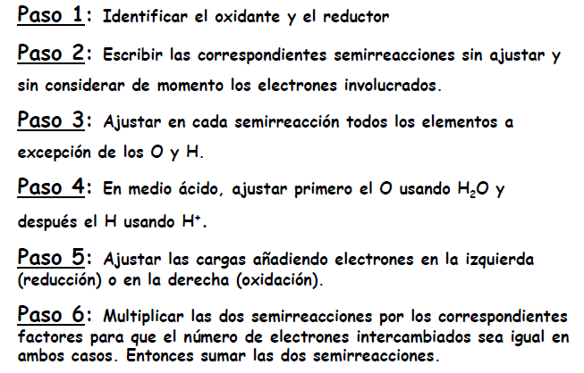

Slide 76
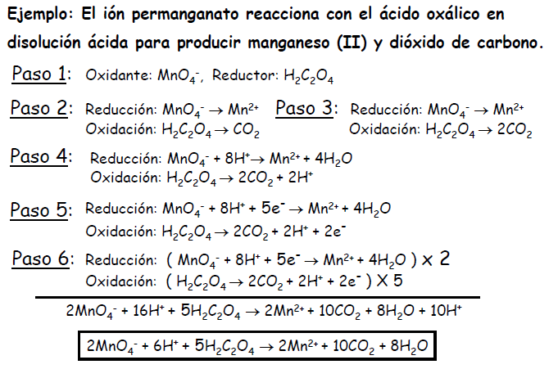

Slide 77
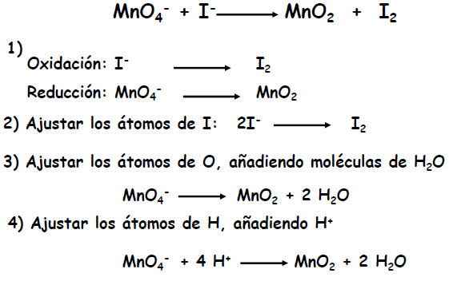

Slide 78
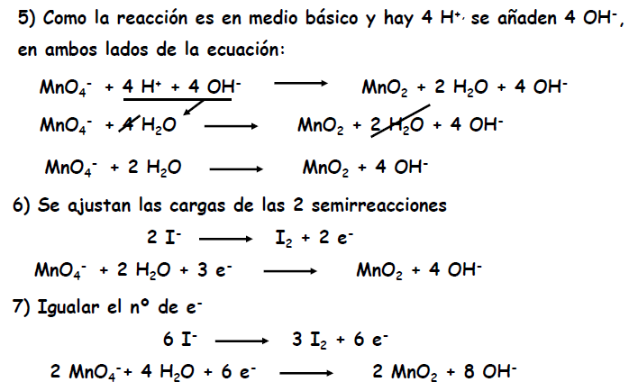
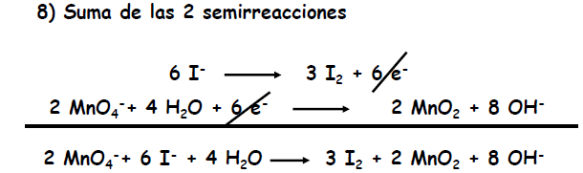

Slide 79
PESO EQUIVALENTE (P.E.)
-Elementos :
P.E. = P.A.
E.O.
-Compuestos:
P.E. = M
a
a : parámetros del compuesto

Slide 80

$$PE=\frac{\overline{M}}{a}$$
COMPUESTO | a
ÓXIDO | CARGA TOTAL DEL OXÍGENO
ÁCIDO | # DE Hs SUSTITUIBLES
BASE | #DE OHs SUSTITUIBLES
SAL | CARGA TOTAL DEL ANIÓN O CATIÓN

Slide 81
-Radical:
P.E. = M
I CARGA DEL RADICAL I
-Óxido – Reducción:
P.E. = M
# e⁻_{s} TRANSFERIDOS
.Agente Oxidante
P.E. = M
# e⁻_{s} GANADOS

Slide 82
NÚMERO DE EQUIVALENTE GRAMO (# Eq– g)
w: peso en gramos
n: # de moles
a: parámetro del compuesto.
Sí: a A + b B → c C
reaccionan en cantidades estequiométricas
→ # Eq – g (A) = # Eq – g (B) = # Eq – g (C)
# Eq - g = W
P.E.
# Eq - g = n.a

Slide 83

REACTIVO LIMITANTE
Es el reactivo que se consume primero en la reacción. Cuando se acaba este reactivo, no se puede formar más producto.

Slide 84
RENDIMIENTO DE UNA REACCIÓN
Cantidad de producto que se puede obtener de la reacción.
-Rendimiento teórico.- Cantidad de producto que se produce mediante la ecuación balanceada.
-Rendimiento real.- Cantidad de producto que se obtienen en la práctica.
-Rendimiento porcentual (% rendimiento) .- Describe la proporción del rendimiento real con respecto al rendimiento teórico.

Slide 85
% RENDIMIENTO = RENDIMIENTO REAL x 100
RENDIMIENTO TEÓRICO
% RENDIMIENTO = W EXPERIMENTAL x 100
W TEÓRICO

Slide 86
UNIDADES DE CONCENTRACIÓN
-MOLARIDAD (M)
M = # moles de soluto
V( L de solución)
-NORMALIDAD (N)
N = # Eq – g del soluto
V( L de solución)
-MOLALIDAD (m)
m = # moles del soluto
W( kg de solvente)

Slide 87
-FRACCION MOLAR (X)
A + B → AB
XA = nA = WA/ MA
nA + nB WA + WB
MA MB
X = # moles del soluto (solvente)
# moles totales
-PORCENTAJE EN PESO (% W)
% Wi = Wi x 100
∑ WTOTAL

Slide 88
REACCIONES BIOQUÍMICAS
Son aquellos procesos químicos que tienen lugar en los sistemas vivos.
SUSTANCIAS BIOQUÍMICAS
SUST. BIO-ORGÁNICAS SUST. BIO-INORGÁNICAS
LÍPIDOS CARBOHIDRATOS
PROTEINAS ÁCIDOS NUCLEICOS

Slide 89
METABOLISMO
Término general que se refiere a todas las reacciones que ocurren en un sistema vivo. Se dividen en dos grupos:
-Procesos Catabólicos: Las sustancias se separan en sustancias más sencillas.
-Procesos Anabólicos : Se sintetizan moléculas más grandes a partir de otras más pequeñas.
ENZIMAS
Son catalizadores de las reacciones bioquímicas. Pueden ser: intracelulares y extracelulares.
Se les nombra agregando el sufijo “asa” al nombre del sustrato. Ejm. úrea – ureasa

Slide 90
TIPOS DE REACCIONES BIOQUÍMICAS
-AEROBIAS.- Presencia de O₂
Ejm.
2 CH₃ C COOH + 4 H + 6 O₂ → 6 CO₂ + 6 H₂O + ENERGÍA
II
O
-ANAEROBIAS.- Ausencia de O₂
Ejm.
CH₃ C COOH + 4 H → ÁCIDOS/ALDEHIDOS/ALCOHOLES
II
O

